Slide 1
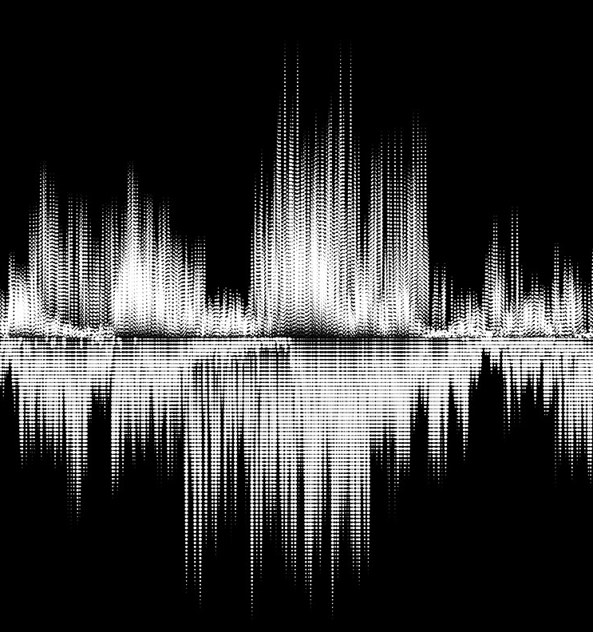





Pré-processamento em áudio para Classificadores

Slide 2
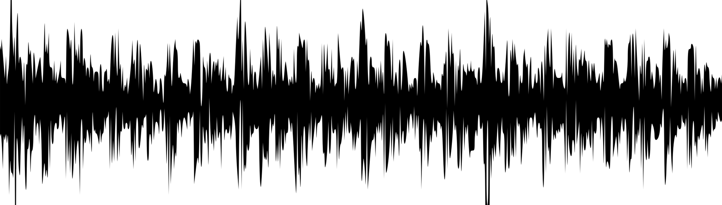
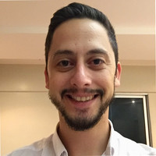
Cientista de Dados na Cast Group
Colaborador da Inferir Estatística
Aplicando DS no Banco do Brasil
Formado em Análise e Desenvolvimento de Sistemas
MBA em Analytics com BI e BIG DATA
DataCamp em Ciências de Dados com Python
8 anos de atuação com BI
Facebook Dev Circle Brasília
Candangos do Cerrado IA

Slide 3
Unidimensional ou Multidimensional
Sinais de voz (Unidimensional)
Frente a frente
Via Telefone
Sinais de Imagem (Multidimensional)
Pessoas
Objetos
Definição de Sinais
Função de uma ou mais variáveis, o qual veicula informação sobre a natureza de um fenômeno físico

Slide 4
Sinais Estacionários
Apresentam as mesmas componentes de frequência durante toda sua duração
Sinais Aleatórios
Apresentam incertezas quanto a sua ocorrência, são representados por suas características estatísticas como média, variância, auto correlação)
Tipos de Sinais

Slide 5
Sinais Estacionários
Sinais Determinísticos
Podem ser representados com exatidão por funções matemáticas
Periódicos
Se repetem com a mesma frequência em toda sua duração
Quasi Periódico
Descritos por um somatório de sinais periódicos, possuem várias frequências que se repetem em sua duração
Tipos de Sinais

Slide 6
Sinais Não Estacionários
Não apresentam as mesmas componentes de frequência durante toda sua duração
Transiente
Decorrem de eventos únicos, não possuem característica periódica
Ex: Pico de luz ao ligar a geladeira
Contínuo
Decorrentes de sinais aleatórios puros aonde cada amostra se difere da outra, não satisfazendo as condições de normalidade e verificações estatísticas
Tipos de Sinais

Slide 7
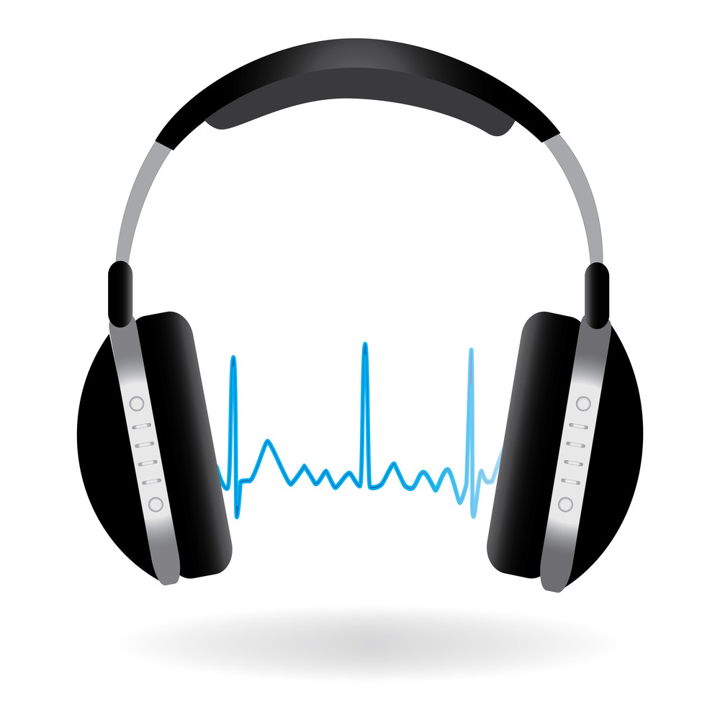
Audio
O som, é originado pela vibração do ar, sendo o tom a medida alta ou baixa de cada som e a quantidade de vibrações é a frequência
Técnica de transmissão, recepção e reprodução de sons
Som reproduzido por meios eletrônicos
Locução, diálogo, ruído, música

Slide 8
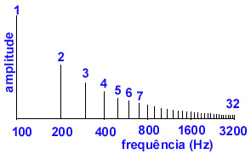
Harmônica
Sinais de tensão ou corrente
Carácter Senoidal
Frequência múltiplo inteiro da frequência fundamental
Perturbação na forma de onda

Slide 9
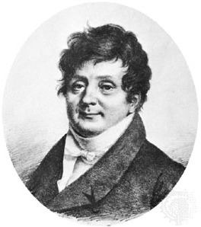
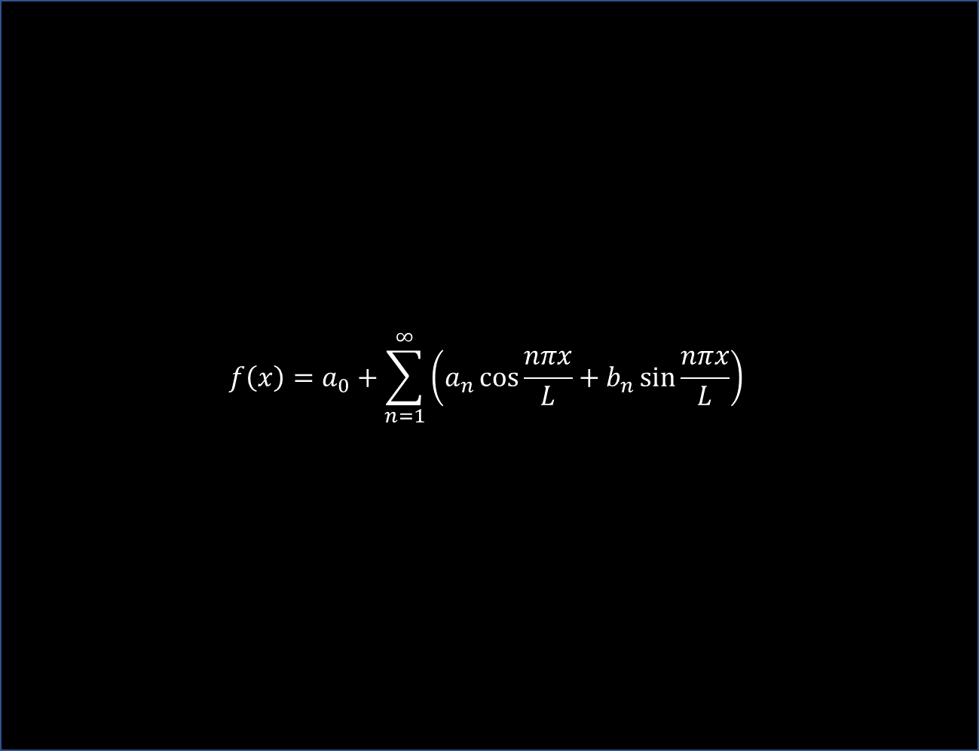
$$f\left(x\right)=a_{0}+\sum_{n=1}^{∞}{\left(a_{n}\cos{\frac{nπx}{L}}+b_{n}\sin{\frac{nπx}{L}}\right)}$$
Famoso pela Theorie analytique de la chaleur
Demonstrou que qualquer função complexa, pode ser decomposta em uma combinação infinita de senoides, dividida como uma soma de senos e cossenos.
Jean-Baptiste Joseph Fourier
coeficiente
Componente Contínua
Múltiplas harmônicas
da frequência fundamental
Auxerre, 21 de março de 1768
Paris, 16 de maio de 1830

Slide 10
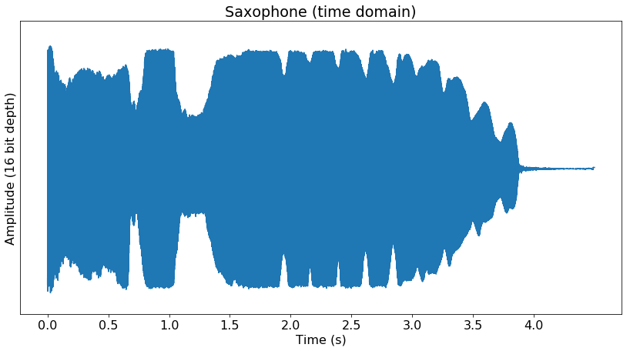
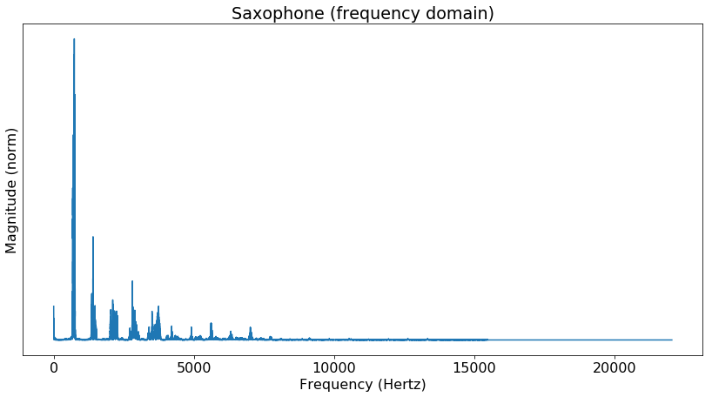
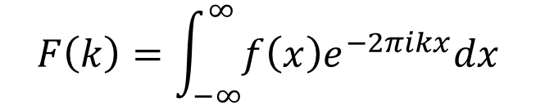
Fourier Transform
$$F\left(k\right)=\int_{−∞}^{∞}{f\left(x\right)e^{−2πikx}dx}$$

Slide 11
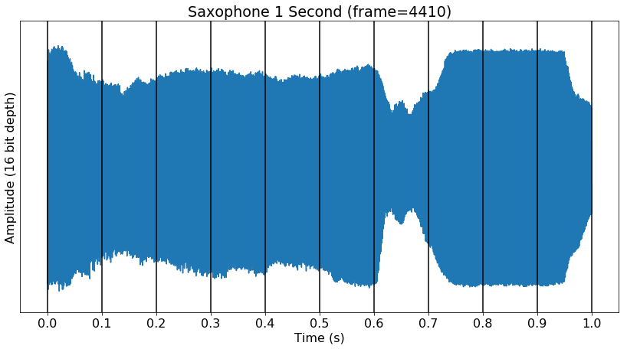
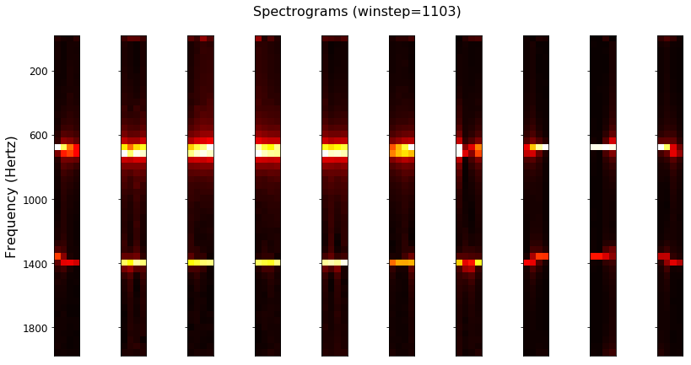
Spectrogram
Componente espectral são todas as ondas que estão fora do intervalo de frequência atribuido a um sinal

Slide 12
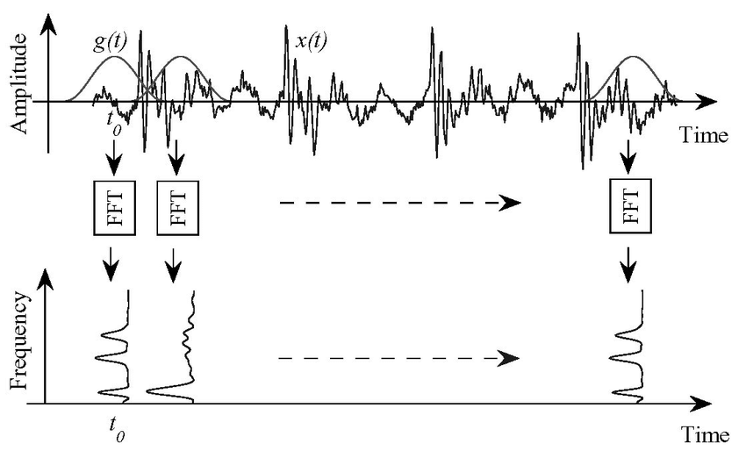
Short-Time Fourier Transform
Sampling Rate = 16 kHz
Window Length = 25 ms = 400 samples
Step Size = 10 ms = 160 samples
N FFT = 512 samples
https://www.tomasboril.cz/fourierseries3d/en/

Slide 13
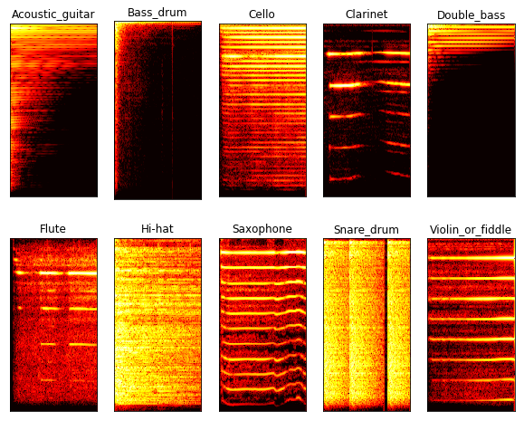
Short-Time Fourier Transform

Slide 14
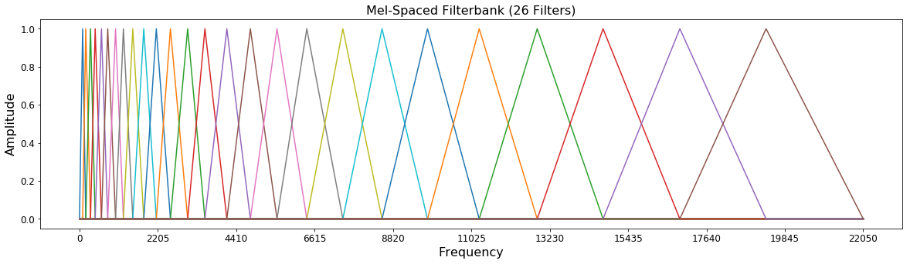
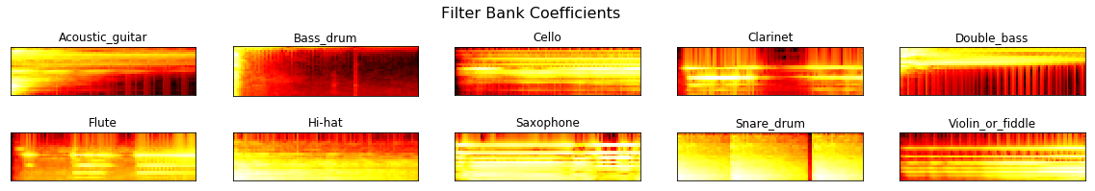
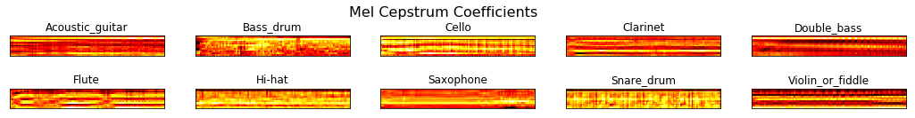
Mel Filterbank

Slide 15
1
Aplicar a Transformada de Fourier ou Short-time Fourier Transform ou Discrete Time Fourier Transform
2
Obter o Spectograma (Módulo da Amplitude X Frequência )
Etapas de Pré-Processamento
3
Gerar o MelSpectrogram ou Mel Filterbank
4
Extrair features das imagens geradas (Pre processamento de imagem)
5
Aplicar a matriz ao Modelo

Slide 16
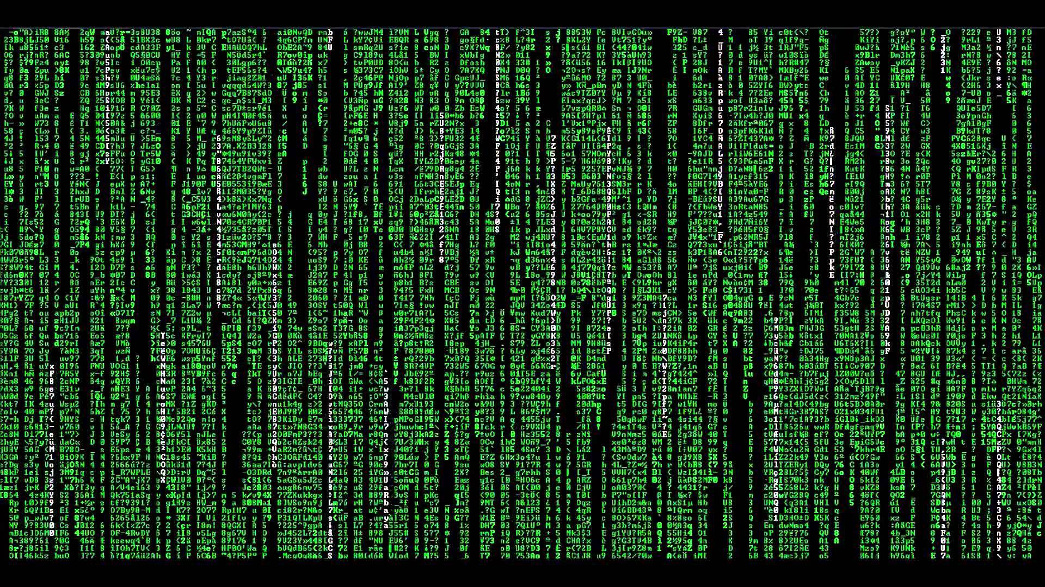

Let’s see code!!

Slide 17
https://en.wikipedia.org/wiki/Fourier_transform
https://en.wikipedia.org/wiki/Discrete-time_Fourier_transform
https://haythamfayek.com/2016/04/21/speech-processing-for-machine-learning.html
https://github.com/librosa/librosa/tree/master/docs
https://www.pythonforengineers.com/audio-and-digital-signal-processingdsp-in-python/
https://www.analyticsvidhya.com/blog/2017/11/heart-sound-segmentation-deep-learning/
https://www.analyticsvidhya.com/blog/2018/05/facebook-unveils-a-stunning-ml-model-that-transforms-music-into-different-styles/
https://www.youtube.com/watch?v=-GddLd2_0ok&list=PLhA3b2k8R3t2Ng1WW_7MiXeh1pfQJQi_P&index=2
https://www.kaggle.com/fizzbuzz/beginner-s-guide-to-audio-data
http://www.robotics.stanford.edu/~ang/papers/nips09-AudioConvolutionalDBN.pdf
http://cs229.stanford.edu/proj2013/zhang_Speech%20Recognition%20Using%20Deep%20Learning%20Algorithms.pdf
https://www.tomasboril.cz/fourierseries3d/en/
http://seara.ufc.br/tintim/matematica/fourier/fourier2.htm
https://ijcert.org/ems/ijcert_papers/V3I1103.pdf
Referências

Slide 18
Obrigado!

